Slide 1
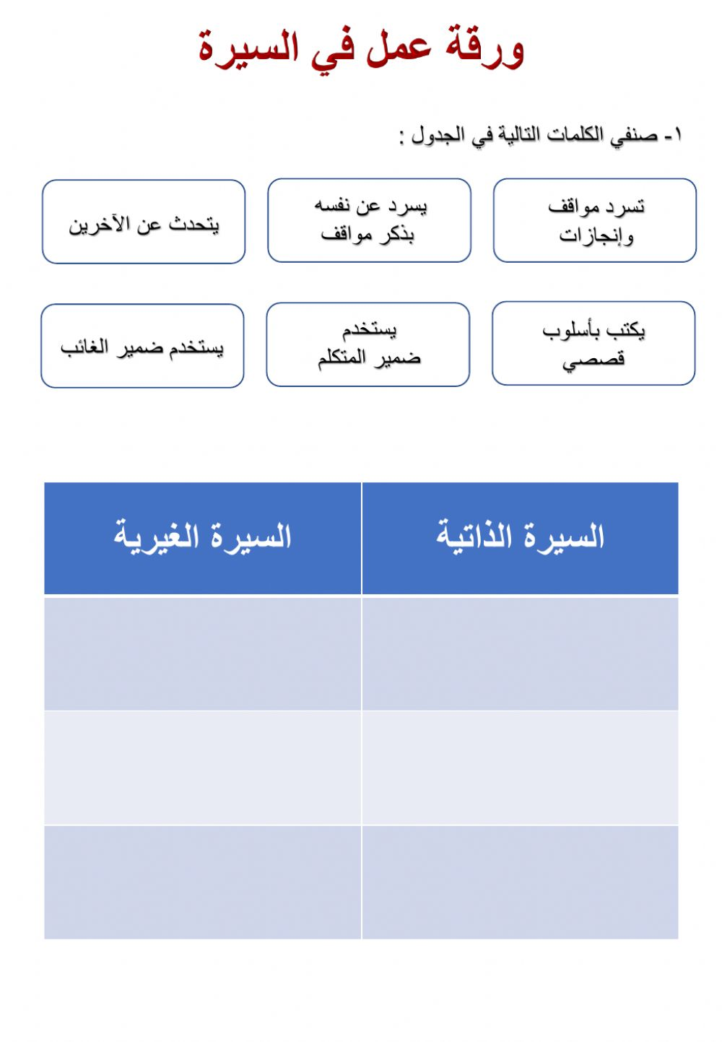
الدرس الرابع عشر
المعيار | المخرج | عنوان الدرس | الوحدة
يُعد السيرة الذاتية للتقدم لوظيفة أو مقابلة | يبحث عن فرص وظيفية مختلفة في سوق العمل | السيرة الذاتية | يظهر مهارة الإستعداد للعمل
اضع ورقة عمل

